Slide 1








CHÀO MỪNG CÁC EM ĐẾN VỚI TIẾT HỌC

Slide 2
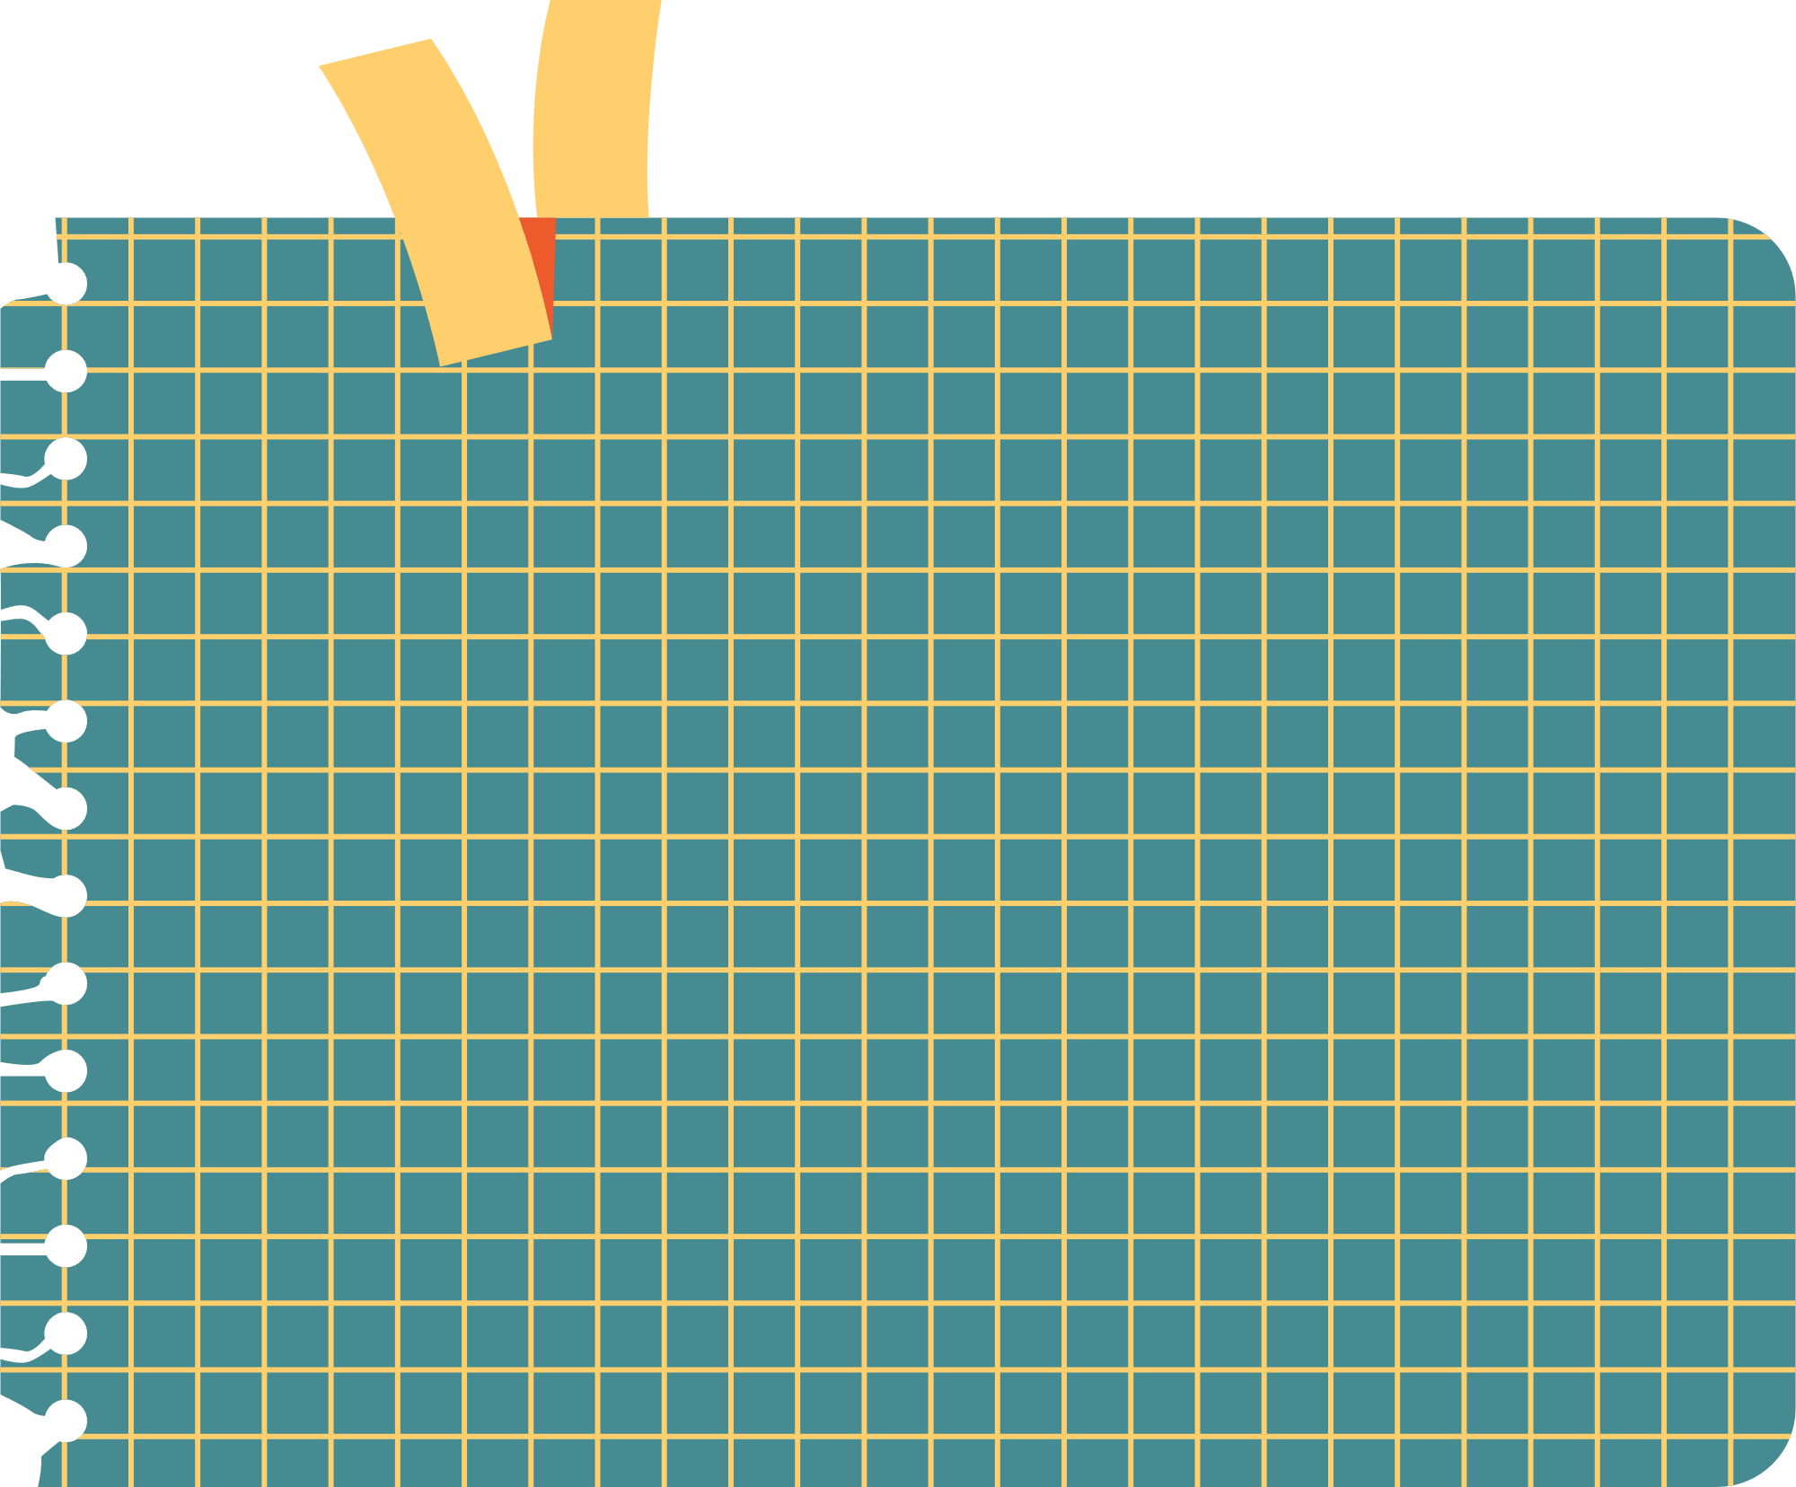




ÔN TẬP HỌC KÌ I

Slide 3


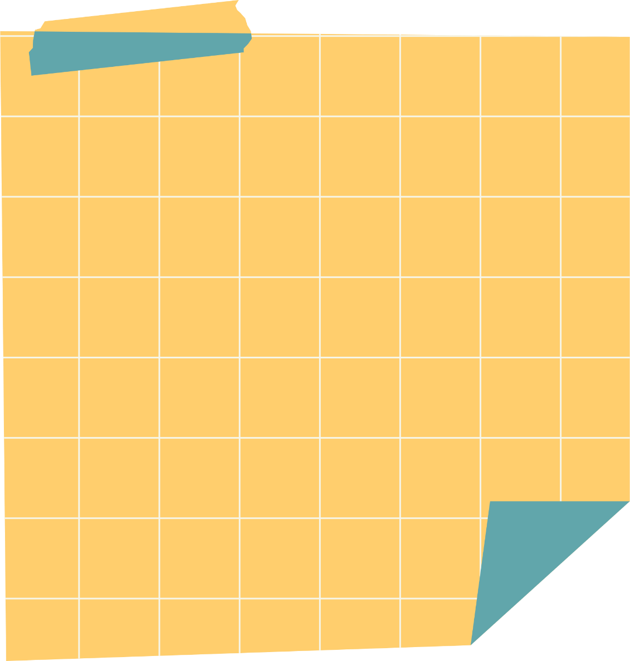


Củng cố kiến thức
NỘI DUNG BÀI HỌC
Luyện tập
Vận dụng

Slide 4
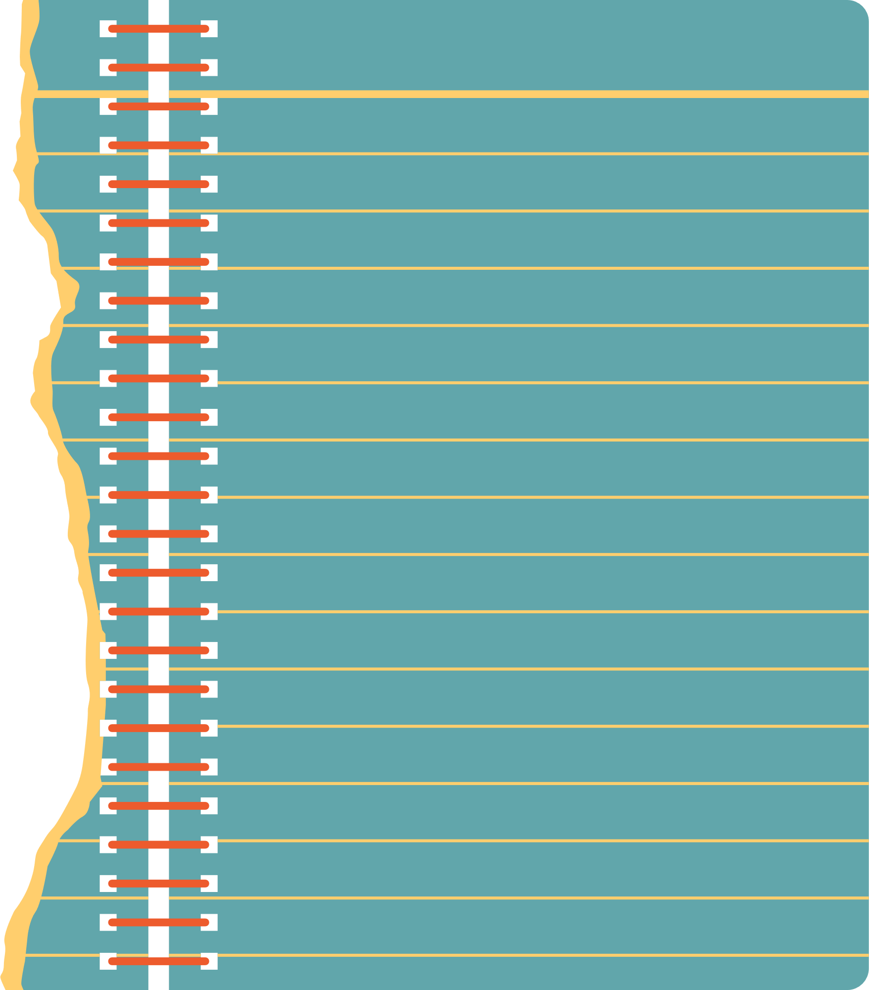



Dạng 1: Thực hiện phép tính.
Dạng 2: Hàm số
Dạng 3: Giải phương trình vô tỉ
Dạng 4: Rút gọn biểu thức.

Slide 5



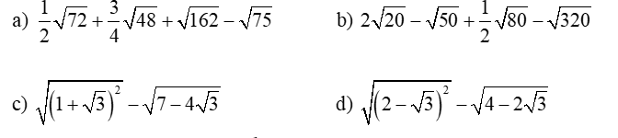


II. LUYỆN TẬP
Dạng 1: Thực hiện phép tính:
Bài 1:

Slide 6


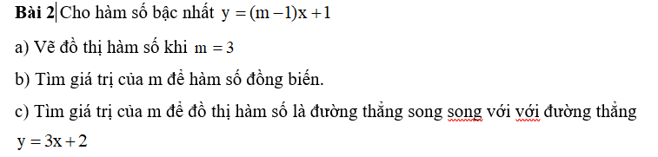
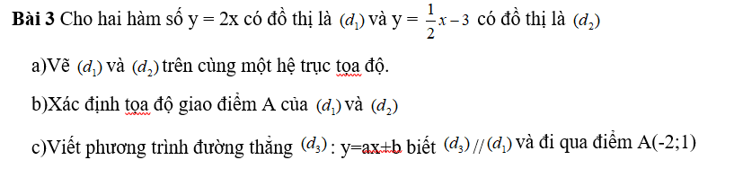

Dạng 2: Hàm số

Slide 7




III. VẬN DỤNG
Câu 1. Hàm số có:
a< 0 nên hàm số đồng biến trên
a> 0 nên hàm số đồng biến trên
a< 0 nên hàm số nghịch biến trên
a> 0 nên hàm số nghịch biến trên

Slide 8


Câu 2: Chọn câu trả lời đúng:
$\sqrt{{(2−\sqrt{3})}^{2} }$= $\sqrt{3}−2$
$\sqrt{{(2−\sqrt{3})}^{2} }$= $2−\sqrt{3}$
$\sqrt{{(\sqrt{3}−2)}^{2} }$=$\sqrt{3}−2$
$\sqrt{{(\sqrt{3}−2)}^{2} }$=$2+\sqrt{3}$

Slide 9

Câu 3: Cho hàm số: $y=mx+2. Để$hàm số nghịch biến thì:
$m>0$
$m≥0$
$m<0$
$m≤0$

Slide 10
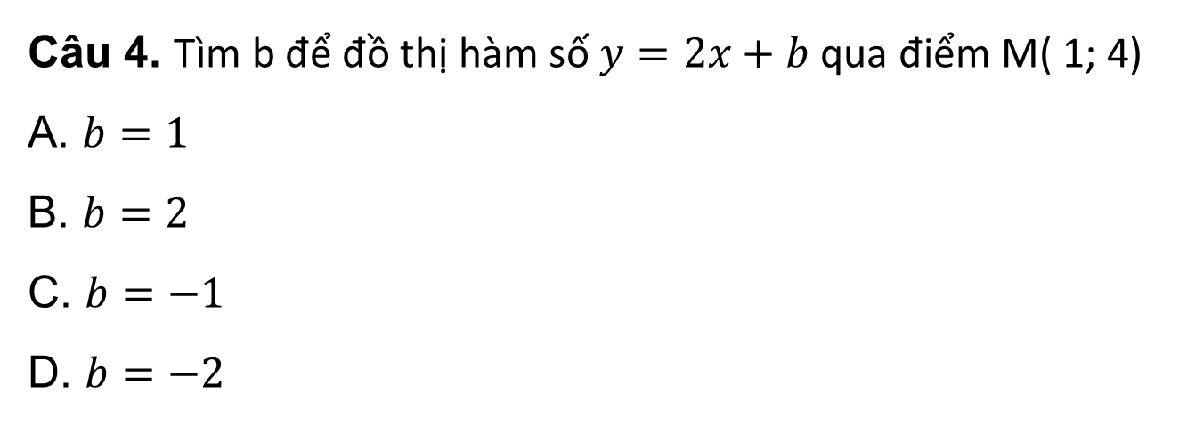
Câu 4. Tìm b để đồ thị hàm số$y=2x+b$ qua điểm M( 1; 4)
A. $b=1$
B. $b=2$
C. $b=−1$
D. $b=−2$

Slide 11

HƯỚNG DẪN HỌC TẬP Ở NHÀ
Ôn tập, khắc sâu lại các kiến thức đã học trong chương.
Hoàn thành nốt các bài tập .

Slide 12

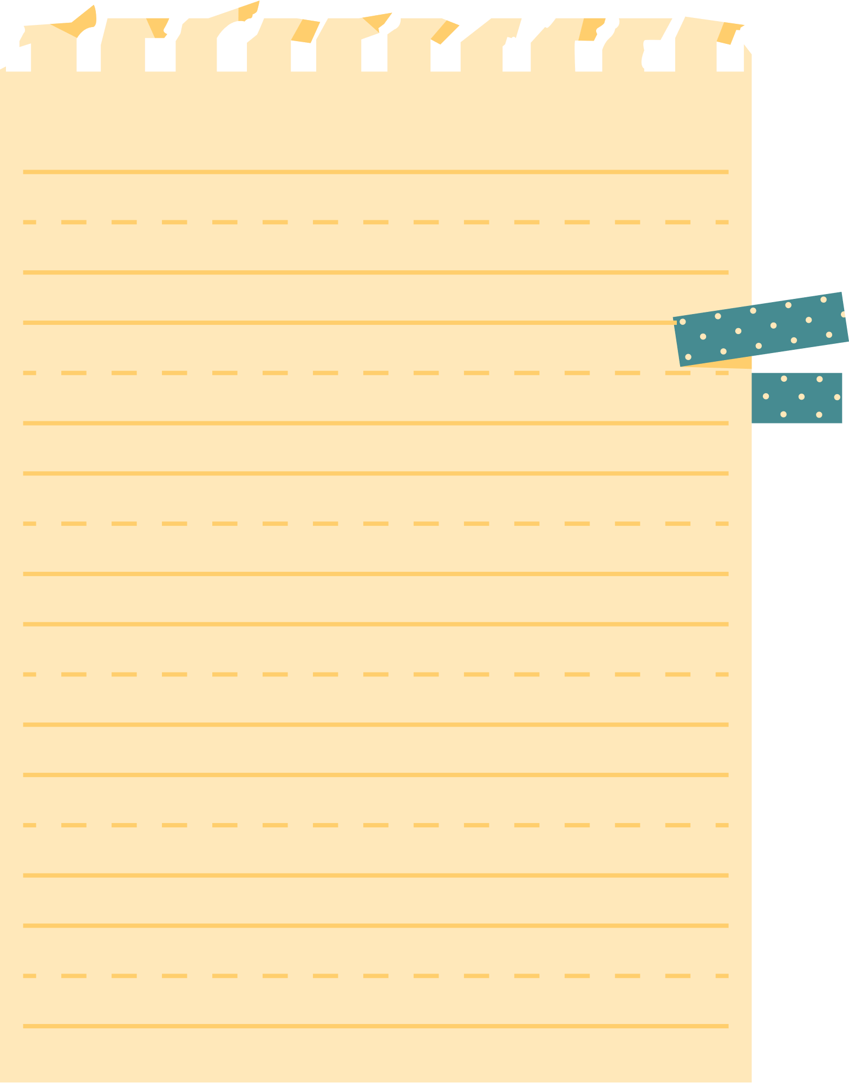

HẸN GẶP LẠI CÁC EM TRONG BUỔI HỌC TỚI

